Slide 1
Estrutura de Dados
Recursividade

Slide 2
O algoritmo recursivo abaixo retorna o maior elemento do vetor.
Realiza comparação entre os conteúdos
Exemplo:
public static int maior(int v[], int inicio, int fim) {
int meio = (inicio + fim) / 2;
int n1, n2;
if (meio > inicio) {
n1 = maior(v, inicio, meio);
n2 = maior(v, meio + 1, fim);
} else {
n1 = v[inicio];
n2 = v[fim];
}
if (n1 > n2)
return n1;
else
return n2;
}
Inicia os tamanho do vetor, o inicio e o fim do vetor
Define a metade do vetor
Cria as variáveis n1,n2
Se o meio for maior que o inicio faz:
Por meio de divisão e conquista é feito a atribuição para n1 e n2 a qual será feita a recursão para encontrar esse valor.
Caso contrario
N1 recebe o elemento do v[inicio]
N12recebe o elemento do v[fim]
Se n1 for maior que n2
Retorna n1
senão
Retorna n2
*Código-fonte fornecido pela Mestre-Doutoranda Eliane Oliveira Santiago.

Slide 3
Teste de MESA
Em um vetor (v[3]) de 3 posições, onde o inicio é 0 e fim é 2.
maior(v[3],0, 2);
Atribui respectivamente os valores 6, 4, 7
V[3] | 0 | 1 | 2
Valor | 6 | 4 | 7
*maior(v[3],0,2) | Meio | Inicio | Fim | N1 | N2
Valor | (0+2)/2 = 1 | 0 | 2 | - | -
Se meio > inicio // 1 > 0
Caso1
Caso2
*maior(v[3],0,2) | Meio | Inicio | Fim | N1 | N2
Valor | 1 | 0 | 2 | maior(v[3],0, 1); | maior(v[3], 1+1 , 2);
Nesse momento começa agir a recursividade, onde o método maior chama o próprio método para encontrar o maior valor por meio de divisão e conquista.

Slide 4
Caso1
maior(v[3],0,1) | Meio | Inicio | Fim | N1 | N2
Valor | (0+1)/2 = 0 | 0 | 1 | - | -
Se meio > inicio // 0> 0
Senão
Variável | N1 | N2
Valor | n1 = v[inicio]; | n2 = v[fim];
N1 recebe o elemento contido na posição do vetor v[0]
N2 recebe o elemento contido na posição do vetor v[1]
Respectivamente 6 e 4.
Variável | N1 | N2
Valor | n1 = 6; | n2 = 4;
Se n1 > n2 // 6> 4
Variável | N1
Retorna | n1 = 6;
Até o momento 6 é o maior elemento obtido na recursividade maior(v[3],0, 1);
Como foi feita o a recursiva para n1 e para n2(divisão e conquista) o mesmo procedimento se aplicará para n2.
n1 = maior(v, inicio, meio);
n2 = maior(v, meio + 1, fim);
*A divisão de ½ retorna 0 pois a variável ‘meio’ é int.

Slide 5
Caso2
maior(v[3],0,1) | Meio | Inicio | Fim | N1 | N2
Valor | (2+2)/2 = 2 | 2 | 2 | - | -
Se meio > inicio // 2> 2
N1 continua valendo 6( do lado de fora dessa recursividade)
Senão
Variável | N1 | N2
Valor | n1 = v[inicio]; | n2 = v[fim];
N1 recebe o elemento contido na posição do vetor v[2]
N2 recebe o elemento contido na posição do vetor v[2]
Respectivamente 7 e 7.
Variável | N1 | N2
Valor | n1 = 6; | n2 = 4;
Se n1 > n2 // 7> 7
Senão
Variável | N2
Retorna | n2 = 7;
Até o momento 7 é o maior elemento obtido na recursividade maior(v[3], 1+1 ,2);
Agora que foi obtido os dois maiores valores sendo eles n1 = 6 e n2 =7 é feita a comparação entre ambos
Se n1 > n2 // 6> 7 ...
Variável | N2 | v[2]
Retorna | n2 = 7; | 7
Senão
*Retorna o elemento contido no vetor. Procedimento será feito até que encontre o maior elemento.

Slide 6
Material para Hands-On

Slide 7
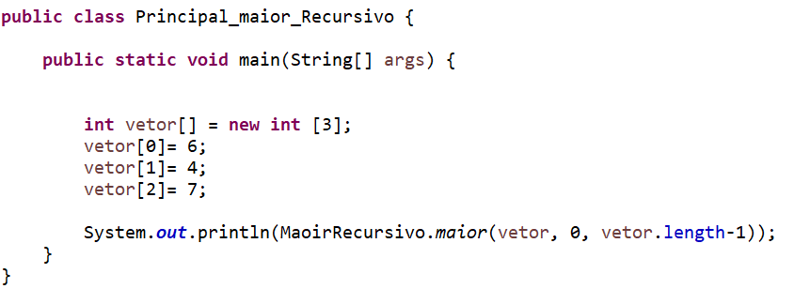
Código Principal_maior_Recursivo.java

Slide 8
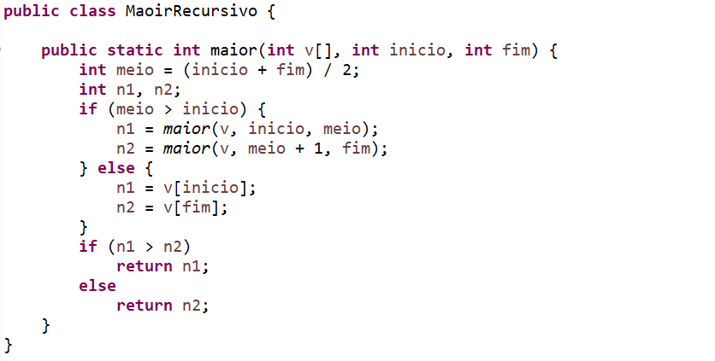
Código MaoirRecursivo.java

Slide 9
Referencias.
Código-fonte fornecido pela Mestre-Doutoranda Eliane Oliveira Santiago, Exercicio 05 de ‘Laboratório de Estruturas de Dados Lineares e Recursividade’.
Ferramenta para Debug – Eclipse IDE for Java Developers - 2020-06.
Este material poderá ser utilizado para toda e qualquer aula ministrada pela Eliane Oliveira Santiago, pelos alunos contido no grupo da atividade ou pelo do CPS-FATEC.

